Slide 1
条件语句和循环语句
2017/6/26

Slide 2
1、一个小问题
1+2+3+…+100=？

Slide 3
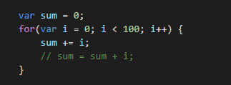
2.for循环
Notes:
详细解释括号语句的内容含义

Slide 4
如何写一个无限循环？

Slide 5
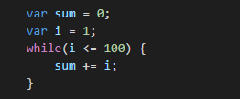
3.while循环

Slide 6
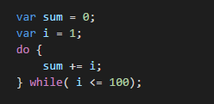
4.do-while循环

Slide 7
5、小知识点
语句以；结尾
区分大小写

Slide 8
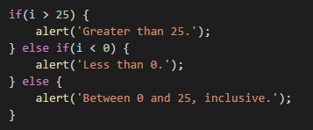
6、if语句

Slide 9
练习
1. 求1~1000以内所有偶数的和。
2. 求1~2000以内所有尾数为2的和。

